Slide 1
Fora Oriento de Rusio kaj privataj pensoj pri la natur-ekspluato ĝenerale
Sergey Anikeev

Slide 2
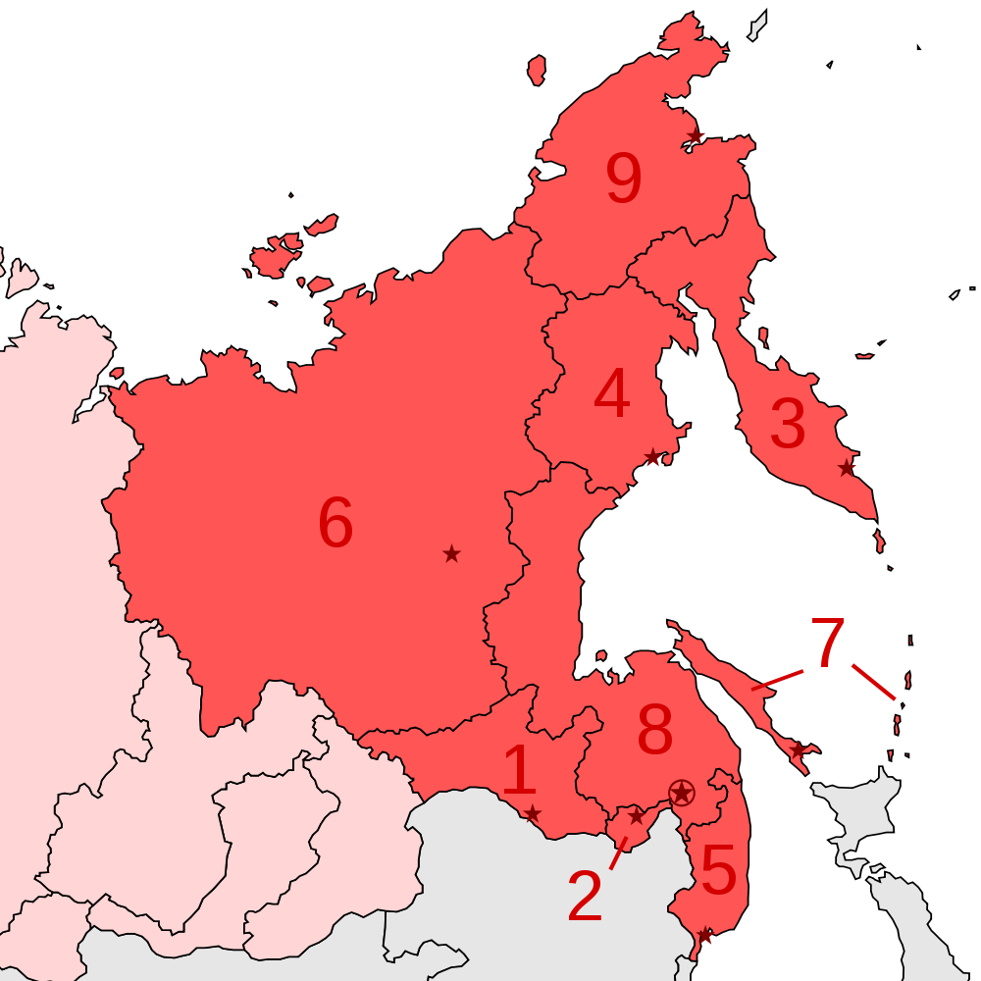
Fora Orienta Federacia Distrikto de Rusio
1. Amura, 2. Juda (aŭtonomia provinco), 3. Kamĉatka, 4. Magadana, 5. Ĉemara, 6. Jakuta (respubliko), 7. Saĥalena, 8. Ĥabarovska, 9. Ĉukota.

Slide 3
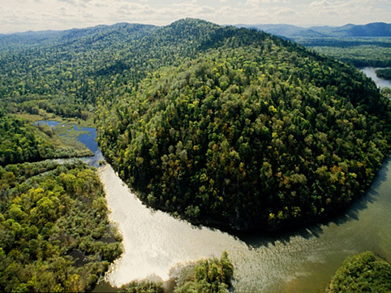
Naturo de Fora Oriento en Rusio
Siĥote Alin Montaro

Slide 4
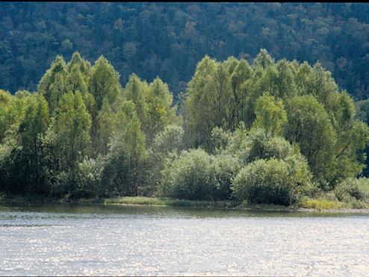
Bordo de Ussuri rivero

Slide 5
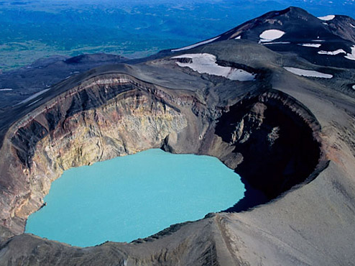
Kamĉatko - unu lago en vulkano

Slide 6
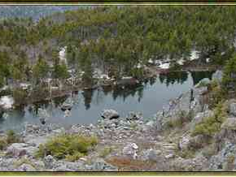
Ĉemara provinco: suda parto, lago sur la monto Vorobei (jap. Suzume)

Slide 7
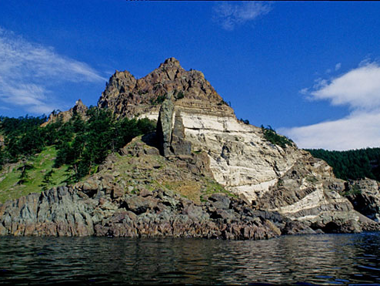
Rokvando ĉe Oĥocka Maro

Slide 8
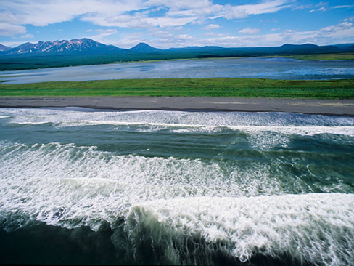
Panoramo de kvietaj ondoj ĉe marbordo

Slide 9
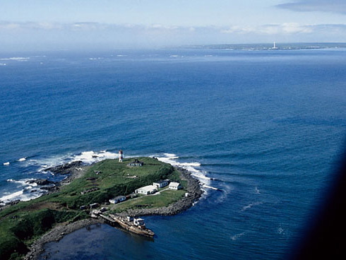
Japanio kaj Rusio tuj apudas!

Slide 10
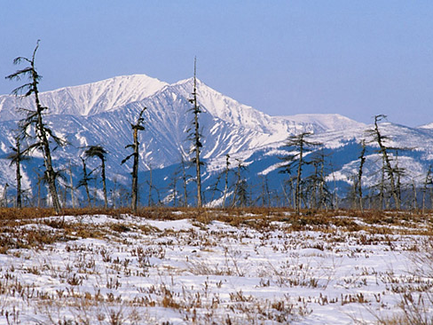
Stanovoj montaro

Slide 11
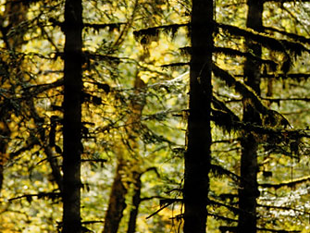
Ussuri arbarego (ruse: Tajgo)

Slide 12
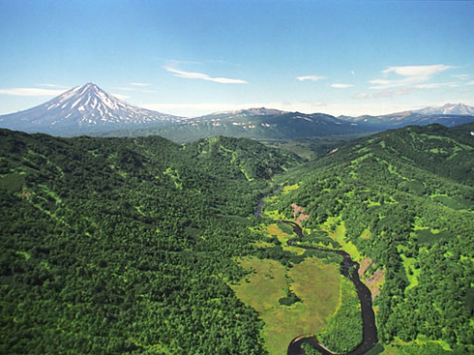
Vulkanoj ĉe valo en Kamĉatko

Slide 13
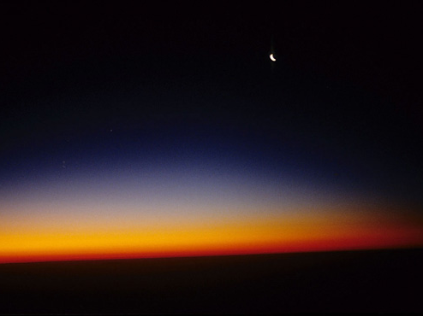
Sunleviĝo en Ĉemara provinco

Slide 14
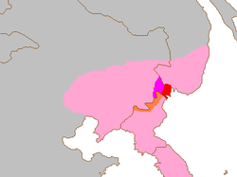
Areo kie ĝis nun plu loĝas leopardoj
Norda Ĉinio, Korea duoninsulo kaj Ĉemara provinco. Ruĝa koloro montras lokojn kie troveblas nur malmultaj leopardoj

Slide 15
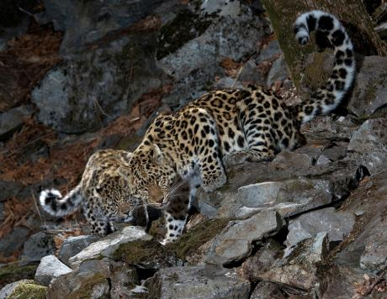
Ĉemaraj leopardoj

Slide 16
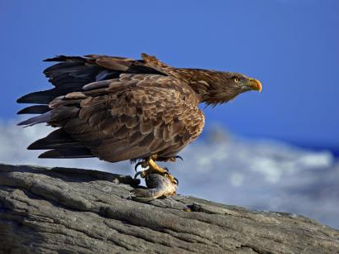
Aglo

Slide 17
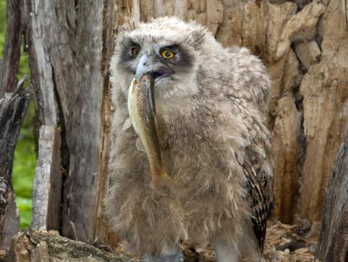
Otuso

Slide 18
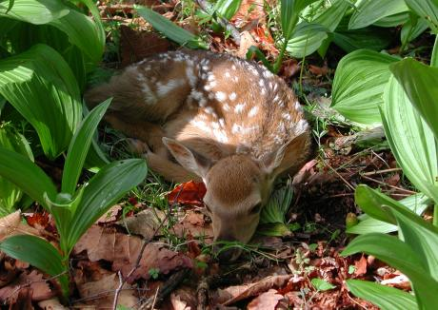
Makulhava cervo

Slide 19
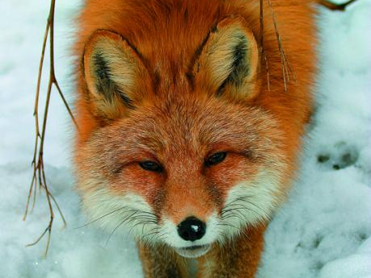
Kia simpatia Vulpo!

Slide 20
Fora Orienta Federacia Distrikto de Rusio
1. Amura, 2. Juda (aŭtonomia provinco), 3. Kamĉatka, 4. Magadana, 5. Ĉemara, 6. Jakuta (respubliko), 7. Saĥalena, 8. Ĥabarovska, 9. Ĉukota.

